Slide 1
3.3 Mantenimiento y reparación de los componentes del sistema (sin bomba de calor)
BLOQUE 3: Supervisar y mantener la instalación geotérmica

Slide 2
Objetivos del módulo
Bienvenido al módulo : "Mantenimiento y reparación de componentes del sistema (sin bomba de calor)".
Al final de este módulo podrás:
saber qué partes necesitan mantenimiento
conocer los procedimientos de mantenimiento estándar
mantener el sistema de acuerdo con las directrices
conocer los errores comunes y los fallos de funcionamiento
saber cómo investigar sistemáticamente los fallos de funcionamiento
encontrar soluciones a los problemas de funcionamiento
reparar las partes rotas
Notes:
Directrices para el capacitador
Este archivo.ppt es una plantilla para ser utilizada por los proveedores de EFP para que preparen el material de formación.
Sugerimos de 30 a 40 diapositivas ppt durante una (1) hora del programa de entrenamiento.
Hay 3 diapositivas predefinidas a rellenar por usted, tituladas "Objetivos del módulo", "Conclusión", "Fin del módulo".
El material debe ser enviado en formato editable.
Fuente sugerida: Arial
Tamaño de letra requerido: 16
Espaciado de línea sugerido: 1,5
El archivo ppt/pptx debe tener una estructura clara, unidades definidas y títulos de diapositivas únicos.
El contenido de la diapositiva ppt/pptx no debe exceder los márgenes predefinidos
Las imágenes, diagramas, etc. deben ir acompañados de una descripción.
Si desea incluir preguntas de comprensión (opción múltiple, respuestas múltiples, verdadero/falso, coincidencia, etc.) para mejorar la comprensión de la teoría por parte de los usuarios, debe incluirlas en el archivo ppt/pptx.
Las preguntas que se utilizarán para la autoevaluación y las pruebas de evaluación final deben seguir un formato predefinido que se enviará desde SQLearn en un archivo . xls.

Slide 3
Introducción
Mantenimiento de la instalación de calefacción (sin bomba de calor)
Las siguientes partes del sistema de calefacción requieren mantenimiento o deben ser reemplazadas si es necesario
- amortiguador
- vaso de expansión
- sensor de temperatura
- calefacción por suelo radiante
Para el mantenimiento y la reparación de la bomba de calor, véanse las unidades 3.2 y 3.3.

Slide 4
Introducción
Mantenimiento de la instalación de calefacción (sin bomba de calor)
Por norma general, los fabricantes prescriben los intervalos de mantenimiento y el alcance del mantenimiento de todos los componentes.
Lea atentamente los manuales de los productos y siga las instrucciones del fabricante para asegurarse de que el sistema de calefacción siga funcionando a largo plazo.

Slide 5
Amortiguador
Según la mayoría de los fabricantes, los acumuladores tampón están clasificados como "libres de mantenimiento". Sin embargo, dependiendo del diseño y de las directrices del fabricante, debe comprobar el almacenamiento intermedio a intervalos determinados.
Por regla general, el mantenimiento se limita a una inspección visual.
- el aislamiento está completamente intacto
- pueden detectarse fugas o rastros de corrosión
- las conexiones están intactas

Slide 6
Amortiguador
Si se producen defectos en el tanque (p. ej. corrosión o intercambiador de calor defectuoso), normalmente no es posible repararlo. En caso de duda, el tanque de almacenamiento debe ser reemplazado.
Los defectos en las válvulas del sistema hidráulico - por ejemplo, una válvula antirretorno de la tubería de agua potable - pueden repararse sustituyendo la pieza defectuosa.

Slide 7
Vaso de expansión
Si se producen defectos en el tanque (p. ej. corrosión o intercambiador de calor defectuoso), normalmente no es posible repararlo. En caso de duda, el tanque de almacenamiento debe ser reemplazado.
Los defectos en las válvulas del sistema hidráulico - por ejemplo, una válvula antirretorno de la tubería de agua potable - pueden repararse sustituyendo la pieza defectuosa.
Si hay más pérdidas de presión en el circuito de calefacción, la causa puede ser un defecto en el depósito de expansión de la calefacción. Su función es compensar las fluctuaciones de presión en el circuito de calefacción. Las condiciones de presión dinámica prevalecen en el circuito de agua de un sistema de calefacción: Para evitar que el volumen creciente de líquido cause daños, un recipiente de expansión forma parte del sistema de calefacción. Absorbe el exceso de agua del circuito, manteniendo constante la presión a medida que cambia el volumen de agua. Cuando el sistema de calefacción se enfría, el agua vuelve a fluir.

Slide 8
Vaso de expansión
Una membrana de goma flexible divide el tanque de expansión en dos cámaras. Una cámara contiene el agua que entra y sale, la otra contiene nitrógeno.
Después de años de funcionamiento, la membrana de caucho puede perder su elasticidad, volverse porosa o incluso agrietarse. El gas entonces se escapa, la contrapresión es incorrecta y no puede haber compensación.
Un vaso de expansión defectuoso debe ser reemplazado.

Slide 9
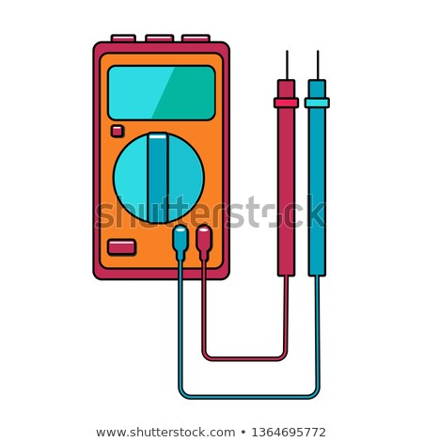
Sensor de temperatura
Los sensores de temperatura defectuosos (tanto para la temperatura exterior como para la temperatura ambiente) comunican valores incorrectos a la bomba de calor, por lo que el suministro de calor es incorrecto.
El sensor defectuoso se puede medir para asegurarse de que hay un defecto.
Notes:
Pic shutetrstock

Slide 10
Sensor de temperatura
Para ello debe conocerse la curva característica del sensor.
Sensores activos
Medir la temperatura
Medición de la tensión
Comparar con la curva característica
Sensor pasivo
Mida la temperatura,
Medición de la resistencia
Comparar con la curva característica
Los sensores de temperatura defectuosos deben ser reemplazados.

Slide 11
Calefacción por suelo radiante
Los sistemas de calefacción por suelo radiante son sistemas duraderos que requieren un mantenimiento y una reparación mínimos. Sin embargo, dado que la calefacción por suelo radiante está firmemente instalada en la estructura del suelo, es aconsejable realizar un mantenimiento regular del sistema para detectar daños o deterioros en una fase temprana.
Las reparaciones de tuberías de calefacción por suelo radiante defectuosas son mucho más complejas, ya que el suelo debe ser abierto.

Slide 12
Calefacción por suelo radiante
El mantenimiento de la calefacción por suelo radiante debe realizarse por primera vez unos 10 años después de la puesta en marcha. Después, el intervalo de mantenimiento debe ser de aproximadamente 2-5 años.
El mantenimiento incluye los siguientes puntos
- Comprobación visual y funcional de todos los componentes
- Ventilación del sistema
- Limpieza de la planta
- equilibrado hidráulico de la calefacción en caso necesario

Slide 13
Calefacción por suelo radiante
Comprobación visual y funcional de todos los componentes
¿La calefacción por suelo radiante calienta (o enfría) todas las habitaciones según lo previsto? A menudo ya existen indicaciones del usuario de que los circuitos de calefacción individuales ya no funcionan correctamente.
¿Todas las válvulas, termostatos y actuadores funcionan correctamente?
¿Hay alguna fuga?

Slide 14
Calefacción por suelo radiante
Comprobación visual y funcional de todos los componentes
Si se sospecha que no todos los circuitos de calefacción están uniformemente conectados y que, por lo tanto, las habitaciones no están uniformemente calentadas, se puede tomar una imagen termográfica del suelo que revele fallos de funcionamiento.

Slide 15
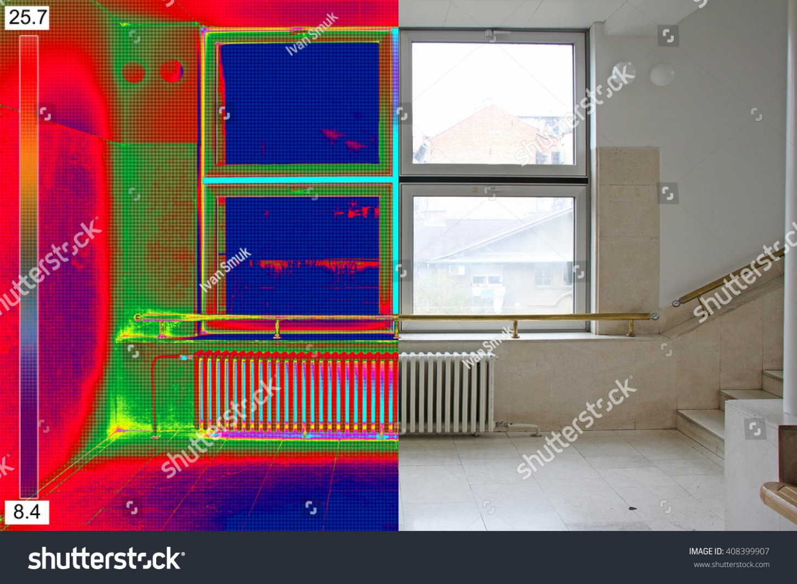
Calefacción por suelo radiante
Comprobación visual y funcional de todos los componentes
Notes:
Pic shutterstock

Slide 16
Calefacción por suelo radiante
Comprobación visual y funcional de todos los componentes
Las causas de los defectos pueden ser
- Aire en el sistema
- Estrechamiento de la sección transversal de los circuitos de calefacción individuales (entarquinamiento)
- Válvulas defectuosas
- Fugas

Slide 17
Calefacción por suelo radiante
Comprobación visual y funcional de todos los componentes
Para reparar los defectos, proceda del siguiente modo
- Aire en el sistema --> Ventilación
- Estrechamiento transversal de los circuitos de calefacción individuales (entarquinamiento) --> Lavado
- Válvulas defectuosas --> Reemplazar
- Fugas --> cincele el suelo y reemplácelo

Slide 18
Calefacción por suelo radiante
Calefacción por suelo radiante - Ventilación
El aire penetra continuamente en el circuito de calefacción (durante el llenado o por difusión a través de tubos y juntas de plástico). La instalación de un separador de aire de absorción, también llamado micro separador de burbujas, puede eliminar los problemas a largo plazo.

Slide 19
Calefacción por suelo radiante
Calefacción por suelo radiante - Ventilación
Pasos de ventilación
Cada circuito de calefacción está conectado (uno tras otro) a una tubería de agua en la tubería de flujo
El flujo de retorno se conecta a un desagüe adecuado con una manguera
Enjuague el circuito de calefacción hasta que se haya escapado todo el aire. Preste atención a la presión (~2bar), de lo contrario, la presión se liberará a través de la válvula de seguridad.
Llenar los circuitos de calefacción con agua adecuada (--> unidad xx).
Repita con todos los demás circuitos de calefacción - Vuelva a comprobar el sistema

Slide 20
Calefacción por suelo radiante
Suelo radiante - Estrechez transversal de los circuitos de calefacción individuales (entarquinamiento)
Los preparativos para la limpieza de la calefacción por suelo radiante son en gran medida idénticos a los de la ventilación.
Conexión a la alimentación y al retorno y paso para cada circuito de calefacción.
.

Slide 21
Calefacción por suelo radiante
Suelo radiante - Estrechez transversal de los circuitos de calefacción individuales (entarquinamiento)
Las ratios de presión más altas necesarias son generadas por un compresor. Esto crea una ligera sobrepresión en el sistema de tuberías, lo que afloja los depósitos tales como lodos y suciedad. El medio de lavado es una mezcla de agua y aire. Dependiendo del grado de contaminación, el proceso debe repetirse. Además, se puede utilizar un agente de limpieza, que puede tener que actuar durante un período de tiempo más largo. El lavado se lleva a cabo hasta que el agua clara (sin contaminación) salga de la corriente de retorno.
Llenar los circuitos de calefacción con agua adecuada (--> unidad xx).
Vuelva a revisar el sistema

Slide 22
Calefacción por suelo radiante
Calefacción por suelo radiante - compensación hidráulica de la calefacción en caso necesario
El ajuste hidráulico debería haberse realizado durante la construcción del sistema de calefacción por suelo radiante.
Si no es así, también se puede llevar a cabo retrospectivamente en sistemas existentes. (unidad xxx)
El procedimiento es el mismo que para los sistemas recién instalados, posiblemente la recogida de datos (carga de calefacción sala por sala, sistema de tuberías,...) es más complicada que para los sistemas A recién instalados.

Slide 23
Conclusión
Has terminado el módulo "Mantenimiento y reparación de los componentes del sistema (sin bomba de calor)" y puedes:
saber qué partes necesitan mantenimiento
conocer los procedimientos de mantenimiento estándar
mantener el sistema de acuerdo con las directrices
conocer los errores comunes y los fallos de funcionamiento
saber cómo investigar sistemáticamente los fallos de funcionamiento
encontrar soluciones a los problemas de funcionamiento
reparar las partes rotas

Slide 24
Fin de la unidad
3.3 Mantenimiento y reparación de los componentes del sistema (sin bomba de calor)

